Slide 1

chµo MõNG quý thÇy c« gi¸o tíi dù giê
MÔN: TNXH

Slide 2


Thứ sáu ngày 1 tháng 10 năm 2021
Tự nhiên và xã hội
Lớp: 1A4

Slide 3

Kiểm tra bài cũ
Hãy giới thiệu về nhà ở và quang cảnh xung quanh ngôi nhà của em.
Notes:
3

Slide 4
TỰ NHIÊN XÃ HỘI
Bài 2: Ngôi nhà của em
2.Đồ dùng trong nhà

Slide 5
HOẠT ĐỘNG 1: Tìm hiểu đồ dùng trong nhà

Slide 6
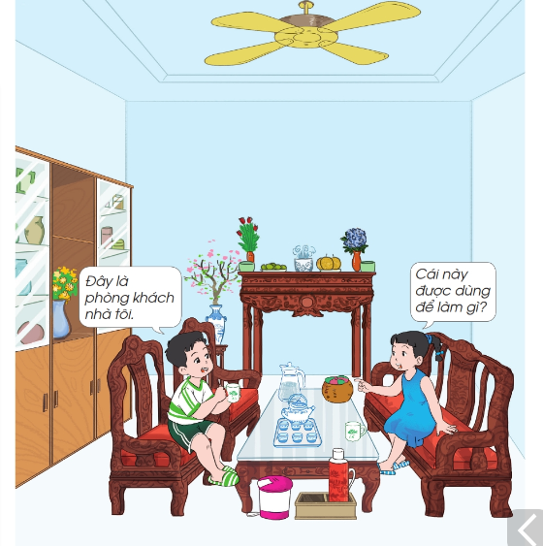
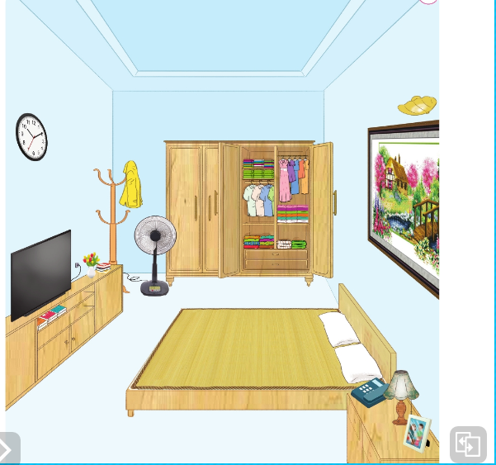
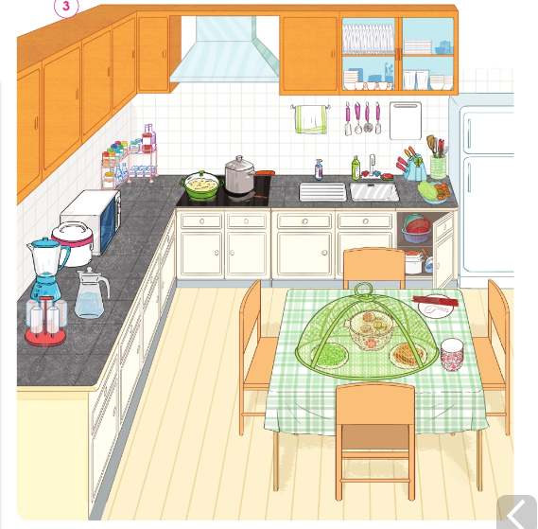
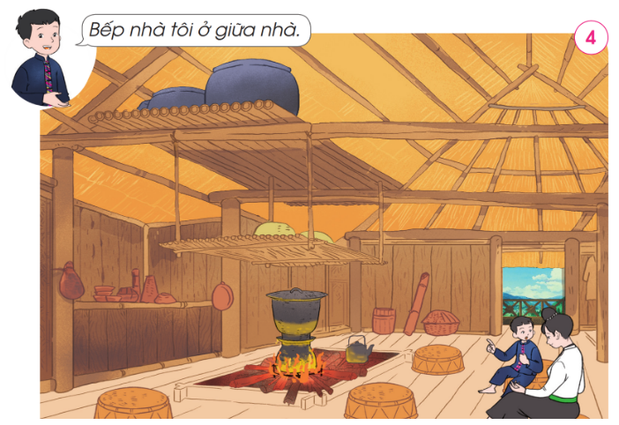

Slide 7

Hãy kể tên một số đồ dùng trong nhà ở mỗi hình dưới đây. Chúng được dùng làm gì?
1

Slide 8


2
Đây là phòng ngủ của bố mẹ tôi.

Slide 9


3

Slide 11
HOẠT ĐỘNG 2: Tìm hiểu đồ dùng trong nhà của em
Nhà em có mấy phòng? Trong từng phòng có những đồ dùng gì?

Slide 12
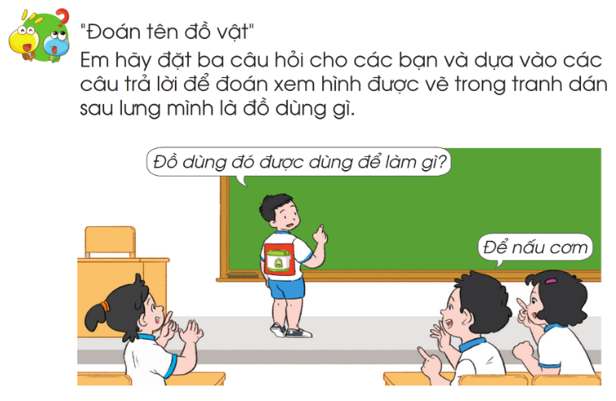
HĐ 3:Trò chơi: “ Đó là đồ dùng gì?”

Slide 13
Trò chơi: Đoán tên đồ vật

Slide 14

Có tóc mà lại trọc đầu
Bởi vì tóc có mọc đâu ra ngoaì
Tóc kia làm rạng mặt người
Đến khi tóc cháy, hết đời còn chi

Slide 15
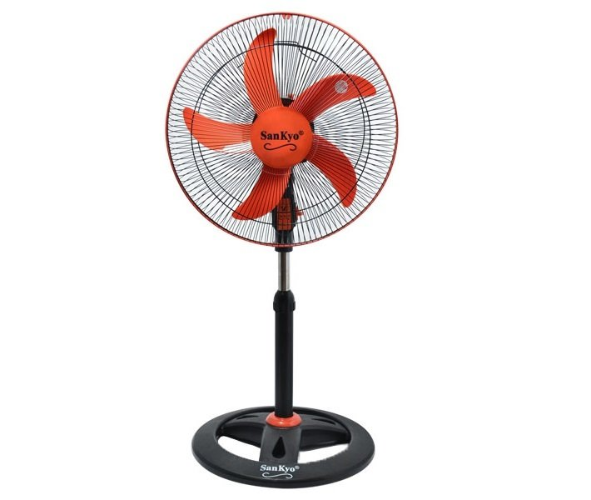
Có cánh, không biết bay
Chỉ quay như chong chóng
Làm gió xua cái nóng
Mất điện là hết quay

Slide 16
3.Giữ nhà ở gọn gàng, ngăn nắp

Slide 17
HOẠT ĐỘNG 1: Tìm hiểu tình huống về phòng của bạn Hà

Slide 18
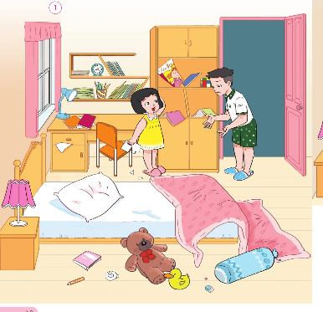

Slide 19
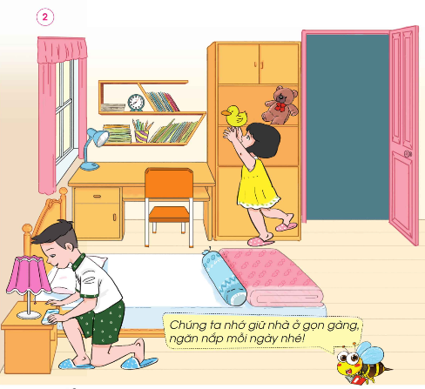

Slide 20
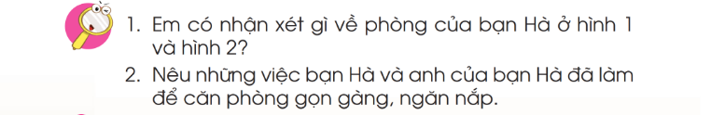

Slide 21
1
2

Slide 22

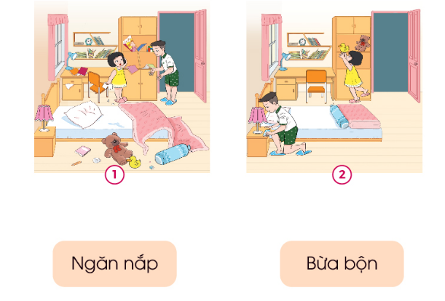

Slide 23
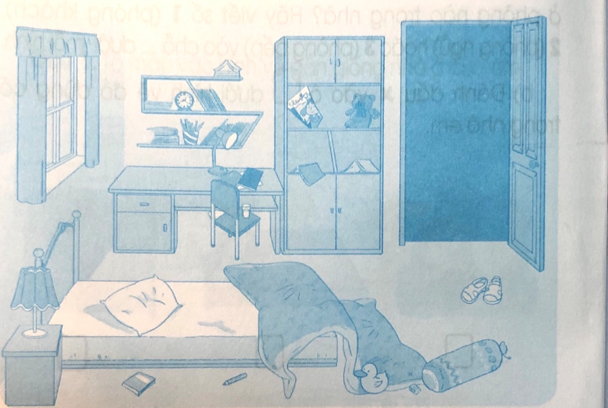
Câu 4: Đánh dấu x vào những đồ vật cần sắp xếp lại trong căn phòng dưới đây
x
x
x
x
x

Slide 24

HOẠT ĐỘNG 2: Tìm hiểu việc làm để giữ nhà ở gọn gàng, ngăn nắp
Chúng ta nhớ giữ gìn nhà ở gọn gàng, ngăn nắp mỗi ngày nhé!

Slide 25
Vì sao cần phải sắp xếp đồ dùng cá nhân gọn gàng, ngăn nắp?

Slide 26
Em đã làm gì để giữ nhà ở gọn gàng, ngăn nắp?

Slide 27
PHIẾU TỰ ĐÁNH GIÁ VIỆCGIỮ NHÀ Ở NGỌN GÀNG, NGĂN NẮP
Việc làm | Em tự đánh giá
Gấp chăn, màn sau khi ngủ dậy.
Sắp xếp sách vở, đồ dùng học tập ngăn nắp.
Cất/đặt/để đồ dùng đúng chỗ sau khi sử dụng.
Gấp quần áo và để đúng chỗ quy định.
Nhặt rác, giấy vụn và bỏ vào thùng rác.
............................................................................

Slide 28


Slide 29
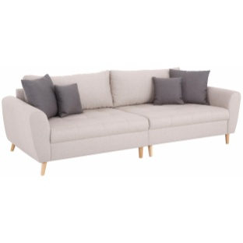
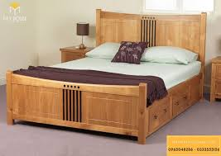
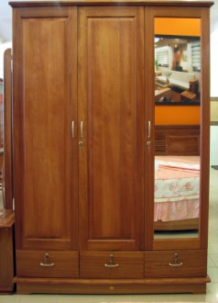
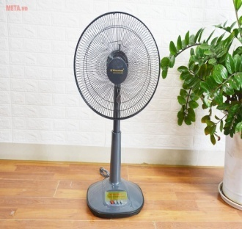
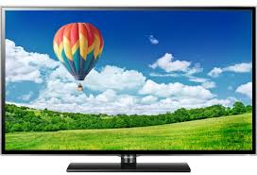
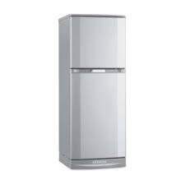
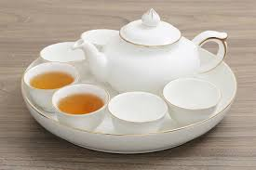
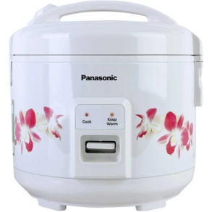
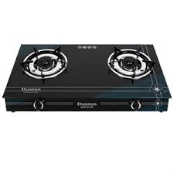
Câu 3: a) Những đồ dùng trong các hình dưới đây thường có ở phòng nào trong nhà? Hãy viết số 1 (phòng khách), 2 (phòng ngủ) hoặc 3 (phòng bếp) vào chỗ ... Dưới mỗi hình.
b) Đánh dấu x vào ô dưới hình vẽ đồ dùng có trong nhà em.
1
2
2
........
........
........
2
3
1
........
........
........
3
3
........
........
1
........

Slide 30
HĐ 3:Trò chơi: “ Đó là đồ dùng gì?”

Slide 31
Dặn dò
Ôn lại bài đã học.
Chuẩn bị bài 3: An toàn khi ở nhà (Tiết 1+2)

Slide 32


Kính chúc các thầy cô mạnh khỏe

